Slide 1
بسم الله الرحمن الرحیم

Slide 2
عنوان پروژه:
تدوین راهبردهای بلند مدت آمایش بازرگانی
(بخش وضع موجود ایران و جهان)
مجري: دکتر بیژن بید آباد
همکاران طرح:
روح الله محمدی- سید صهیب مدنی- یاسر مدنی
رسول مرادی- پریسا خلجی علیائی
کارفرما: موسسه مطالعات و پژوهشهای بازرگانی
سال 1387

Slide 3
  اهداف تحقيق
فصل اول: تحلیل وضعیت تجارت جهانی
جايگاه تجارت بين الملل در اقتصاد جهاني
بررسی ساختار قوانين و نهادهاي بين المللي تجارت جهاني
تحليل موافقتنامه‌هاي دوجانبه و چندجانبه سازمان تجارت جهاني
فصل دوم: تحليل وضعيت بخش بازرگاني در ايران
تحليل جايگاه بخش بازرگاني از منظر شاخص هاي کلان اقتصاد ملي
تحليل وضعيت بازرگاني داخلي کشور
تحليل وضعيت بازرگاني خارجی کشور

Slide 4
فصل اول: تحلیل وضعیت تجارت جهانی
1- 1-جايگاه تجارت بين الملل در اقتصاد جهاني
تحليل عملکرد کلان تجارت جهاني در گذشته
راهبرد جانشینی واردات
سیاست توسعه صادرات
تحليل حجم و نوع مبادلات بين مناطق مختلف جغرافيايي
وضعيت تجارت کالاها و خدمات در مناطق مختلف جغرافيايي
وضعيت تجارت گروه محصولات و خدمات در مناطق مختلف جغرافيايي

Slide 5
فصل اول: تحلیل وضعیت تجارت جهانی
1- 1-جايگاه تجارت بين الملل در اقتصاد جهاني
1-1-1-تحليل عملکرد کلان تجارت جهاني در گذشته
حجم تجارت به صورت درصدي از GDP در مناطق منتخب جهان

Slide 6
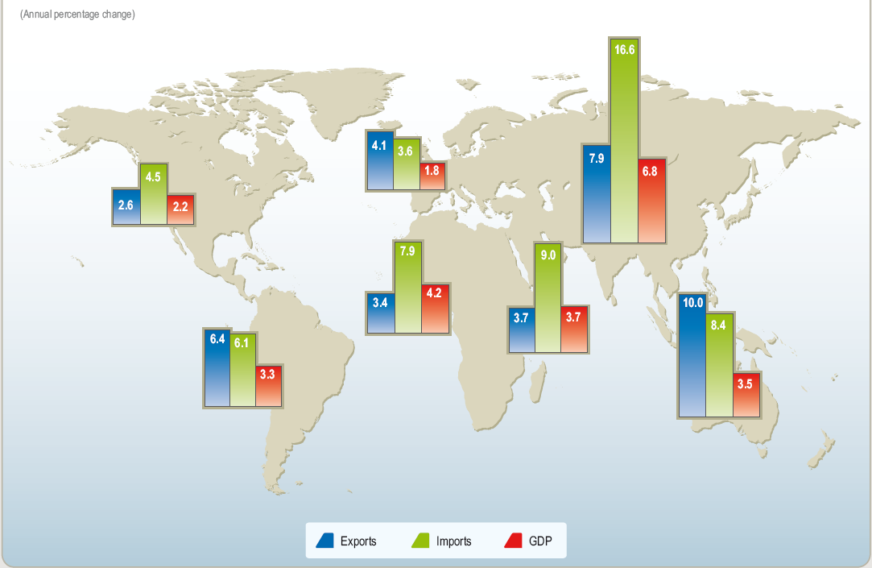
فصل اول: تحلیل وضعیت تجارت جهانی
1- 1-جايگاه تجارت بين الملل در اقتصاد جهاني
1-1-1-تحليل عملکرد کلان تجارت جهاني در گذشته
مقايسه رشد حجم تجارت کالايي و توليد ناخالص داخلي بر حسب نواحي مختلف طي دوره زماني 2006-2000

Slide 7
فصل اول: تحلیل وضعیت تجارت جهانی
1- 1-جايگاه تجارت بين الملل در اقتصاد جهاني
1-1-1-تحليل عملکرد کلان تجارت جهاني در گذشته
صادرات با فناوري بالا (درصدي از کالاهاي صنعتي)

Slide 8
فصل اول: تحلیل وضعیت تجارت جهانی
1- 1-جايگاه تجارت بين الملل در اقتصاد جهاني
1-1-1-تحليل عملکرد کلان تجارت جهاني در گذشته
روند صادرات خدمات (ميليارد دلار)

Slide 9
فصل اول: تحلیل وضعیت تجارت جهانی
1- 1-جايگاه تجارت بين الملل در اقتصاد جهاني
1-1-1-تحليل عملکرد کلان تجارت جهاني در گذشته
نسبت تجارت خدمات به توليد ناخالص داخلي (درصد)

Slide 10
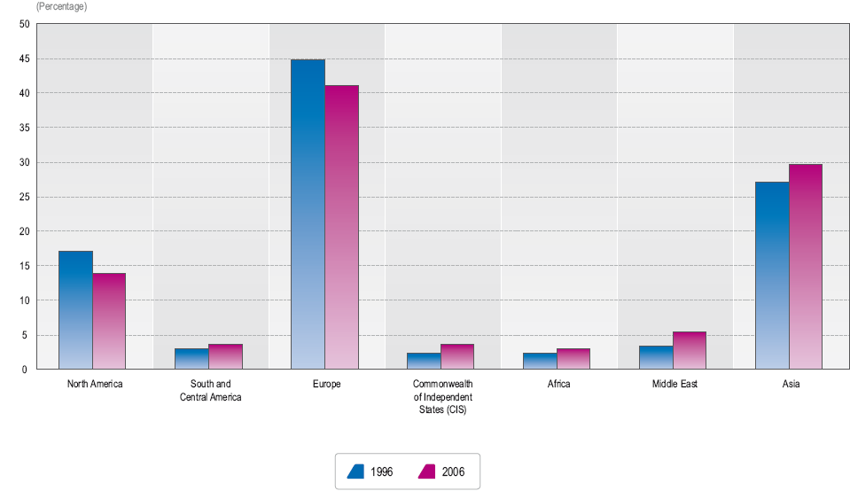
فصل اول: تحلیل وضعیت تجارت جهانی
1- 1-جايگاه تجارت بين الملل در اقتصاد جهاني
1-1-2-تحليل حجم و نوع مبادلات بين مناطق مختلف جغرافيايي
سهم نواحي در صادرات کالايي جهان (درصد) (2006-1996)

Slide 11
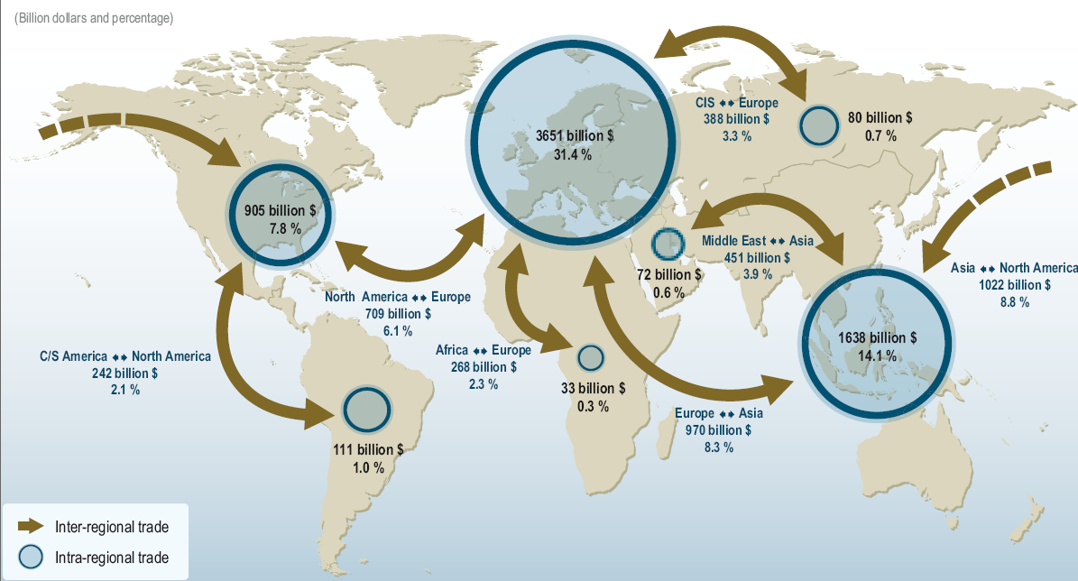
فصل اول: تحلیل وضعیت تجارت جهانی
1- 1-جايگاه تجارت بين الملل در اقتصاد جهاني
1-1-2-تحليل حجم و نوع مبادلات بين مناطق مختلف جغرافيايي
تجارت کالايي در داخل و خارج نواحي مختلف جهان (2006)

Slide 12
فصل اول: تحلیل وضعیت تجارت جهانی
1- 1-جايگاه تجارت بين الملل در اقتصاد جهاني
1-1-2-تحليل حجم و نوع مبادلات بين مناطق مختلف جغرافيايي
صادرات کالايي جهان در مناطق و اقتصادهاي منتخب

Slide 13
فصل اول: تحلیل وضعیت تجارت جهانی
1- 1-جايگاه تجارت بين الملل در اقتصاد جهاني
1-1-2-تحليل حجم و نوع مبادلات بين مناطق مختلف جغرافيايي
واردات کالايي جهان در مناطق و اقتصادهاي منتخب

Slide 14
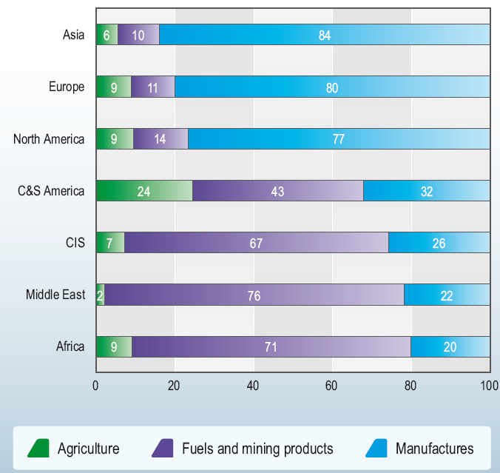
فصل اول: تحلیل وضعیت تجارت جهانی
1- 1-جايگاه تجارت بين الملل در اقتصاد جهاني
1-1-2-تحليل حجم و نوع مبادلات بين مناطق مختلف جغرافيايي
ساختار صادرات کالايي بر حسب نواحي مختلف (درصد) (2006)

Slide 15
فصل اول: تحلیل وضعیت تجارت جهانی
1- 1-جايگاه تجارت بين الملل در اقتصاد جهاني
1-1-2-تحليل حجم و نوع مبادلات بين مناطق مختلف جغرافيايي
ساختار صادرات کالايي بر حسب نواحي مختلف (درصد) (2006)

Slide 16
فصل اول: تحلیل وضعیت تجارت جهانی
1- 2-بررسی ساختار قوانين و نهادهاي بين المللي تجارت جهاني
مباني و نظریه های مرتبط نظري
روند تاريخي تشكيل سازمان تجارت جهاني
موافقتنامه عمومي تعرفه و تجارت (گات)
اهداف تشكيل سازمان تجارت جهاني
ساختار سازمان تجارت جهاني
الحاق به سازمان تجارت جهاني
رفتار ويژه با كشورهاي در حال توسعه
موافقتنامه‌هاي سازمان تجارت جهاني
اتحاديه‌هاي تجاري منطقه‌اي و سازمان تجارت جهاني

Slide 17
فصل اول: تحلیل وضعیت تجارت جهانی
1- 3-تحليل موافقتنامه‌هاي دوجانبه و چندجانبه سازمان تجارت جهاني
الزامات كلي ايران در فرآيند الحاق و مذاكرات با اتحاديه اروپا
مقررات صادرات و واردات، گمرکی، ارزی، مالیاتی و ...
موافقتنامه عمومي تعرفه و تجارت
الزامات الحاق ايران نسبت به گات
موافقتنامه تاسيس سازمان جهاني تجارت
موافقتنامه كشاورزي و الزامات الحاق ایران
موافقتنامه اقدامات بهداشتي و بهداشت نباتي و الزامات الحاق ایران
موافقتنامه منسوجات و پوشاك و الزامات الحاق ایران
موافقتنامه موانع فني فرا راه تجارت و الزامات الحاق ایران
موافقتنامه ضوابط سرمايه گذاري تجاري و الزامات الحاق ایران

Slide 18
فصل اول: تحلیل وضعیت تجارت جهانی
1- 3-تحليل موافقتنامه‌هاي دوجانبه و چندجانبه سازمان تجارت جهاني
موافقتنامه رويه‌هاي ضد دامپينگ و الزامات الحاق ایران
موافقتنامه سوبسيدها و اقدامات جبراني و الزامات الحاق ایران
موافقتنامه ارزش گذاري گمركي و الزامات الحاق ايران
موافقتنامه بازرسي پيش از حمل و الزامات الحاق ايران
موافقتنامه قواعد مبدأ و الزامات الحاق ايران
موافقتنامه رويه‌هاي صدور مجوز ورود و الزامات الحاق ایران
موافقتنامه عمومي تجارت خدمات و الزامات الحاق ایران
موافقتنامه جنبه‌هاي تجاري حقوق مالکيت فکري و الزامات الحاق ایران

Slide 19
فصل اول: تحلیل وضعیت تجارت جهانی
1- 3-تحليل موافقتنامه‌هاي دوجانبه و چندجانبه سازمان تجارت جهاني
موافقتنامه‌هاي ميان چند طرف:
موافقتنامه تجارت هواپيماهاي غيرنظامي
موافقتنامه خريد دولتي
سرفصل‌هاي آتي سازمان تجارت جهاني
تجارت و محيط زيست
موافقتنامه پيشنهادي چندجانبه سرمايه‌گذاري و تجارت
تسهيل تجاري
شفافيت خريدهاي دولتي

Slide 20
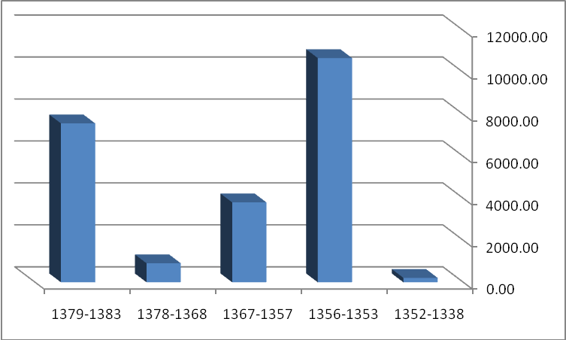
فصل دوم: تحلیل وضعیت بخش بازرگانی در ایران
2-1-تحليل جايگاه بخش بازرگاني از منظر شاخص هاي کلان اقتصاد ملي
ميانگين تراز تجاري در دوره هاي مختلف

Slide 21
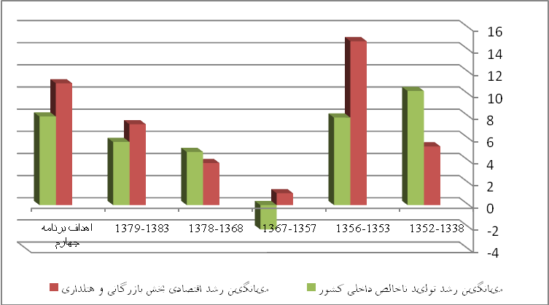
فصل دوم: تحلیل وضعیت بخش بازرگانی در ایران
2-1-تحليل جايگاه بخش بازرگاني از منظر شاخص هاي کلان اقتصاد ملي
متوسط رشد اقتصادي بخش بازرگاني و هتلداري در دوره هاي مختلف و پيش بيني آن در برنامه چهارم توسعه

Slide 22
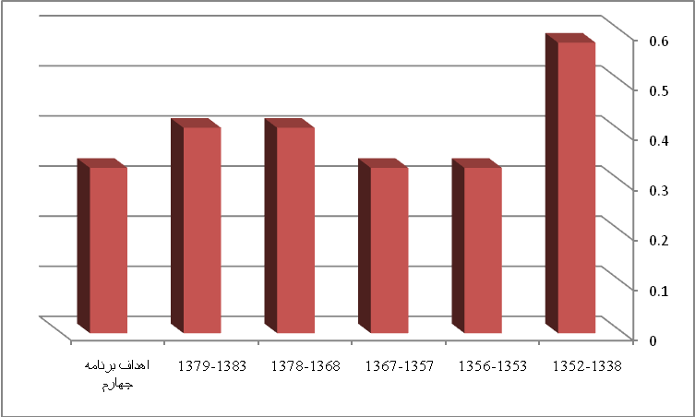
فصل دوم: تحلیل وضعیت بخش بازرگانی در ایران
2-1-تحليل جايگاه بخش بازرگاني از منظر شاخص هاي کلان اقتصاد ملي
متوسط سهم ارزش افزوده بخش بازرگاني و هتلداري از ارزش افزوده بخش خدمات در دوره هاي مختلف و اهداف برنامه چهارم توسعه در اين زمينه

Slide 23
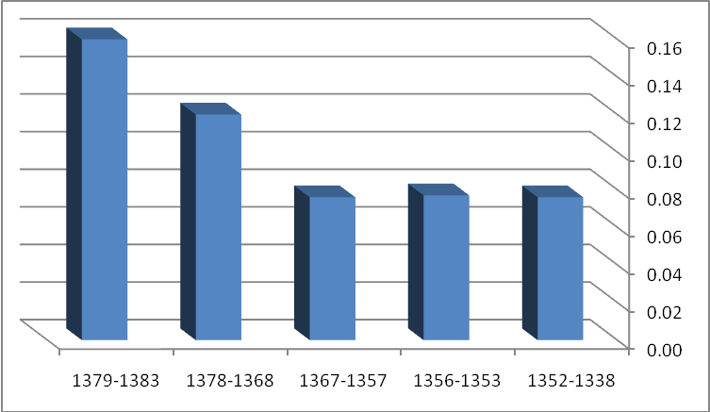
فصل دوم: تحلیل وضعیت بخش بازرگانی در ایران
2-1-تحليل جايگاه بخش بازرگاني از منظر شاخص هاي کلان اقتصاد ملي
سهم تقاضاي نيروي کار بخش بازرگاني و هتلداري از تقاضاي نيروي کار کل کشور در دوره 1338 تا 1383

Slide 24
فصل دوم: تحلیل وضعیت بخش بازرگانی در ایران
2-2- تحليل وضعيت بازرگاني داخلي کشور
قوانين و ساختارهاي بازرگاني داخلي
اصلي ترين جهت گيري جاري دولت و برنامه هاي گذشته در بازرگاني داخلي
بررسي عملکرد نهادها و خدمات پشتيبان بازرگاني
بيمه
حمل و نقل
بانكها

Slide 25
فصل دوم: تحلیل وضعیت بخش بازرگانی در ایران
2-2- تحليل وضعيت بازرگاني داخلي کشور
قوانين و ساختارهاي بازرگاني داخلي
مقررات صادرات و واردات و آئين نامه اجرايي آن
ساختار بازرگاني کشور:
نهاد بازار
نهاد دولت
اصناف
ساختار وزارت بازرگانی

Slide 26
فصل دوم: تحلیل وضعیت بخش بازرگانی در ایران
2-2- تحليل وضعيت بازرگاني داخلي کشور
اصلي ترين جهت گيري جاري دولت و برنامه هاي گذشته در بازرگاني داخلي
سند چشم انداز بيست‌ساله
برنامه چهارم توسعه و مواد مرتبط با بخش بازرگاني
برنامه سوم توسعه و مواد مرتبط با بخش بازرگاني
برنامه دوم توسعه و مواد مرتبط با بخش بازرگاني
برنامه اول توسعه و مواد مرتبط با بخش بازرگاني
تامين، ذخيره سازي و توزيع کالاهاي اساسي در سالهاي اخير

Slide 27
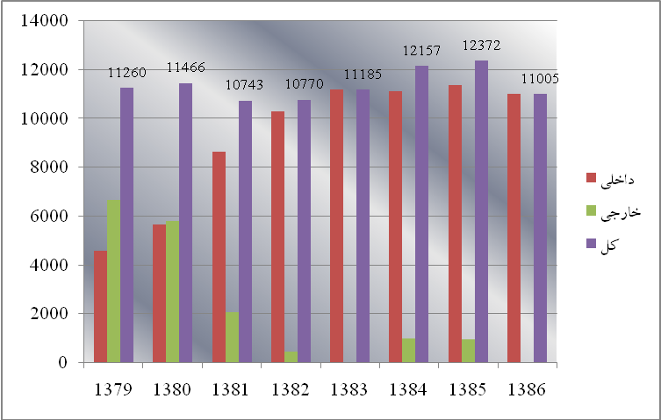
فصل دوم: تحلیل وضعیت بخش بازرگانی در ایران
2-2- تحليل وضعيت بازرگاني داخلي کشور
تامين، ذخيره سازي و توزيع کالاهاي اساسي در سالهاي اخير
روند خريد داخلي و واردات گندم در سالهاي اخير

Slide 28
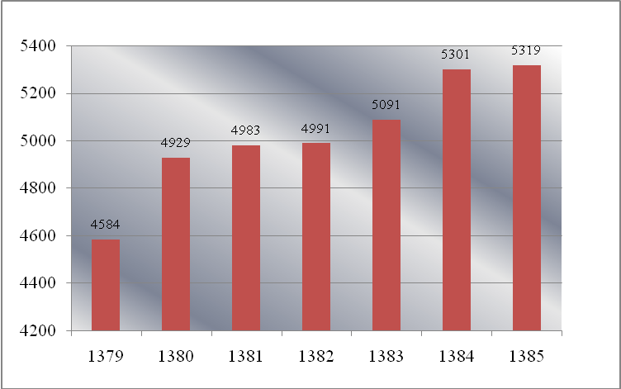
فصل دوم: تحلیل وضعیت بخش بازرگانی در ایران
2-2- تحليل وضعيت بازرگاني داخلي کشور
تامين، ذخيره سازي و توزيع کالاهاي اساسي در سالهاي اخير
ظرفيت سيلوها و انبارهاي ذخيره گندم در سالهاي اخير

Slide 29
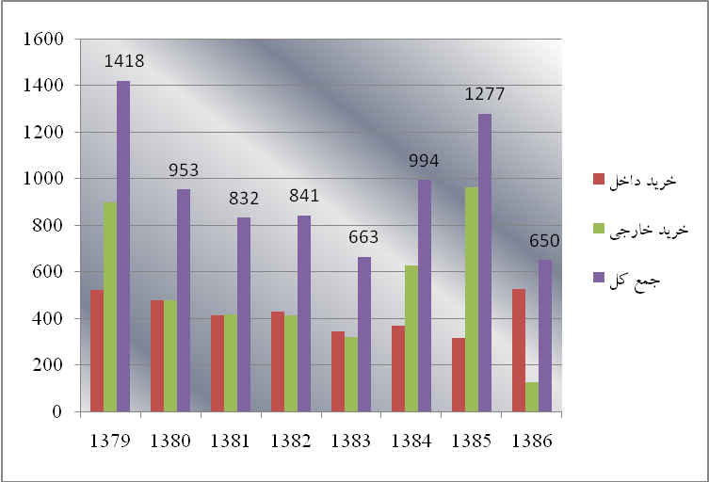
فصل دوم: تحلیل وضعیت بخش بازرگانی در ایران
2-2- تحليل وضعيت بازرگاني داخلي کشور
تامين، ذخيره سازي و توزيع کالاهاي اساسي در سالهاي اخير
روند تهيه، تامين داخلي و خارجي شکر کشور در سالهاي اخير

Slide 30
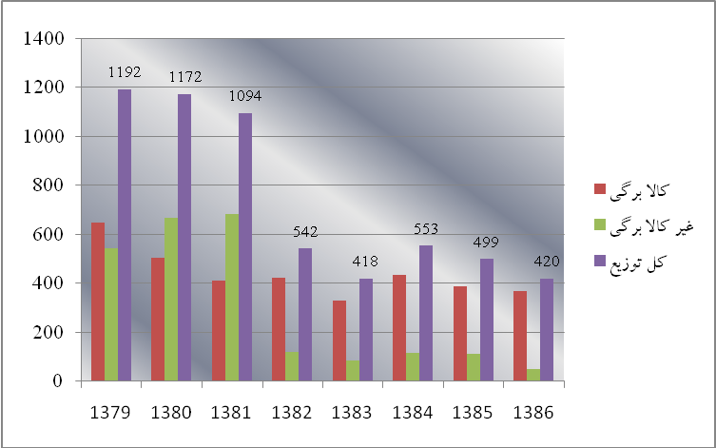
فصل دوم: تحلیل وضعیت بخش بازرگانی در ایران
2-2- تحليل وضعيت بازرگاني داخلي کشور
تامين، ذخيره سازي و توزيع کالاهاي اساسي در سالهاي اخير
روند توزيع روغن نباتي در سالهاي اخير

Slide 31
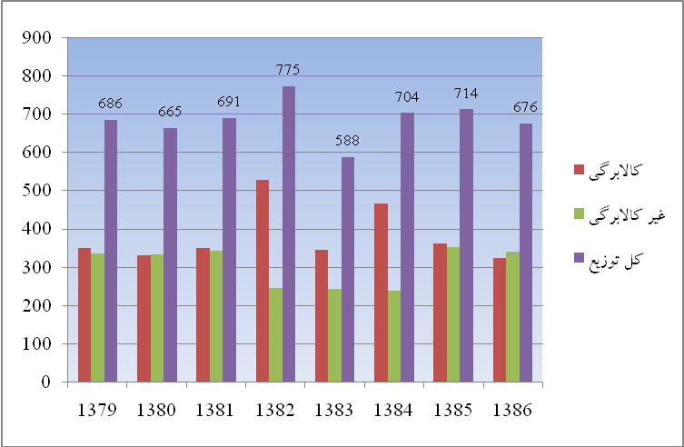
فصل دوم: تحلیل وضعیت بخش بازرگانی در ایران
2-2- تحليل وضعيت بازرگاني داخلي کشور
تامين، ذخيره سازي و توزيع کالاهاي اساسي در سالهاي اخير
روند توزيع برنج در سالهاي اخير

Slide 32
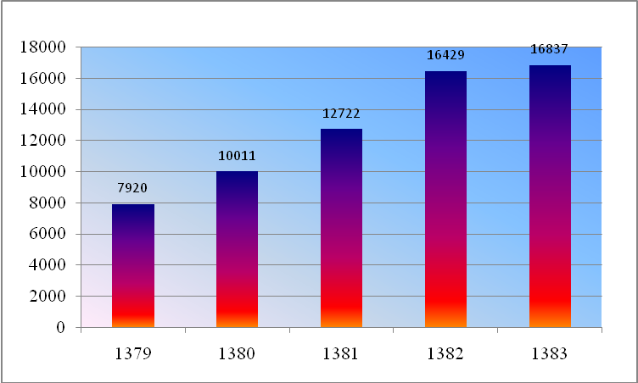
فصل دوم: تحلیل وضعیت بخش بازرگانی در ایران
2-2- تحليل وضعيت بازرگاني داخلي کشور
تامين، ذخيره سازي و توزيع کالاهاي اساسي در سالهاي اخير
ارزش کل يارانه پرداختي طي سالهاي اخير

Slide 33
فصل دوم: تحلیل وضعیت بخش بازرگانی در ایران
2-2- تحليل وضعيت بازرگاني داخلي کشور
بررسي عملکرد نهادها و خدمات پشتيبان بازرگاني(بيمه)
مقايسه نرخ رشد عملکرد بازار بيمه کشور طي سالهاي اخير

Slide 34
فصل دوم: تحلیل وضعیت بخش بازرگانی در ایران
2-2- تحليل وضعيت بازرگاني داخلي کشور
بررسي عملکرد نهادها و خدمات پشتيبان بازرگاني(بيمه)
مقايسه نرخ رشد تعداد بيمه نامه هاي صادر شده طي سالهاي اخير

Slide 35
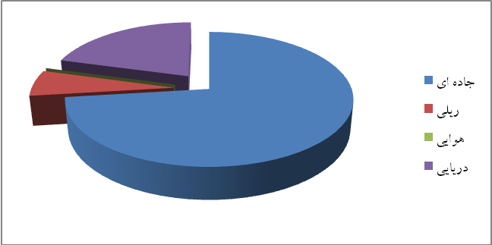
فصل دوم: تحلیل وضعیت بخش بازرگانی در ایران
2-2- تحليل وضعيت بازرگاني داخلي کشور
بررسي عملکرد نهادها و خدمات پشتيبان بازرگاني(حمل و نقل)
متوسط سهم هر يک از بخشها در حمل و نقل کل کالاها طي سالهاي 86-1377

Slide 36
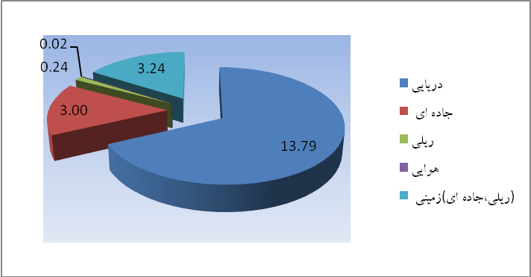
فصل دوم: تحلیل وضعیت بخش بازرگانی در ایران
2-2- تحليل وضعيت بازرگاني داخلي کشور
بررسي عملکرد نهادها و خدمات پشتيبان بازرگاني(حمل و نقل)
متوسط سهم هر يک از شيوه هاي حمل در صادرات کالا

Slide 37
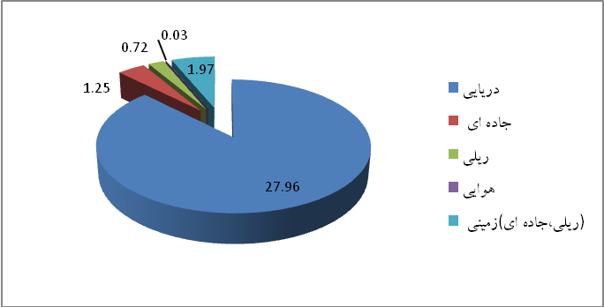
فصل دوم: تحلیل وضعیت بخش بازرگانی در ایران
2-2- تحليل وضعيت بازرگاني داخلي کشور
بررسي عملکرد نهادها و خدمات پشتيبان بازرگاني(حمل و نقل)
متوسط سهم هر يک از شيوه هاي حمل در واردات کالا

Slide 38
فصل دوم: تحلیل وضعیت بخش بازرگانی در ایران
2-2- تحليل وضعيت بازرگاني داخلي کشور
بررسي عملکرد نهادها و خدمات پشتيبان بازرگاني(حمل و نقل)
معرفی کریدورهای بین المللی :
كريدورهاي حمل و نقل ريلي اسكاپ و اكو:
الف- كريدور شمالي اسكاپ
ب – كريدور مياني اسكاپ يا تراسيكا
ج- كريدور جنوبي اسكاپ يا كريدور سراسري آسيا
كريدورهاي جهاني بار (UIC)
الف- كريدور جاده ابريشم (كريدور چين خاورميانه ـ اروپا)
ب – كريدور شمال- جنوب (شماره 9- UIC)
ج – كريدور شمالي،شرق-غرب (N.E.W)
كريدورهاي حمل و نقل ريلي:
شامل كريدورهاي 13 گانهOSJD بوده كه اهم آنها كريدورهاي شماره 6 و 11 مي‌باشد.

Slide 39
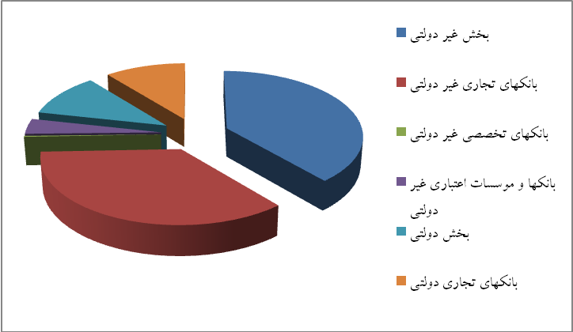
فصل دوم: تحلیل وضعیت بخش بازرگانی در ایران
2-2- تحليل وضعيت بازرگاني داخلي کشور
بررسي عملکرد نهادها و خدمات پشتيبان بازرگاني(بانک)
متوسط سهم هر يک از بخشها از اعطاي تسهيلات به بخش بازرگاني داخلي

Slide 40
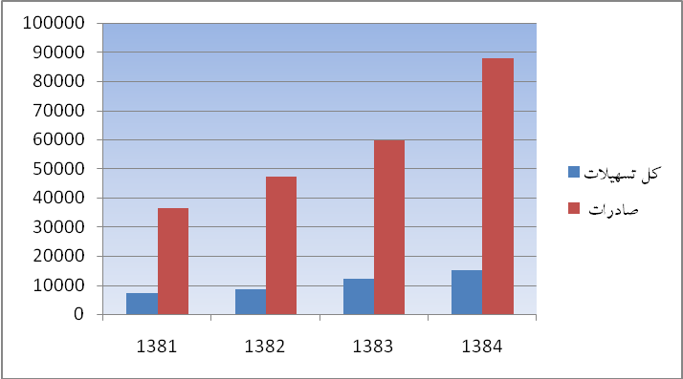
فصل دوم: تحلیل وضعیت بخش بازرگانی در ایران
2-2- تحليل وضعيت بازرگاني داخلي کشور
بررسي عملکرد نهادها و خدمات پشتيبان بازرگاني(بانک)
مقايسه تسهيلات اعطايي به بخش صادرات با کل تسهیلات

Slide 41
فصل دوم: تحلیل وضعیت بخش بازرگانی در ایران
2-3- تحليل وضعيت بازرگاني خارجی کشور
2-3-1-تحليل جايگاه ايران در تجارت جهاني
حجم تجارت به صورت درصدي از GDP در مناطق منتخب جهان World Develoment Indicators, 2007 -

Slide 42
فصل دوم: تحلیل وضعیت بخش بازرگانی در ایران
2-3- تحليل وضعيت بازرگاني خارجی کشور
2-3-1-تحليل جايگاه ايران در تجارت جهاني
نسبت تجارت خدمات به توليد ناخالص داخلي (درصد) World Develoment Indicators, 2007 -

Slide 43
فصل دوم: تحلیل وضعیت بخش بازرگانی در ایران
2-3- تحليل وضعيت بازرگاني خارجی کشور
2-3-1-تحليل جايگاه ايران در تجارت جهاني
صادرات با فناوري بالا (درصدي از کالاهاي صنعتي) World Develoment Indicators, 2007 -

Slide 44
فصل دوم: تحلیل وضعیت بخش بازرگانی در ایران
2-3- تحليل وضعيت بازرگاني خارجی کشور
2-3-1-تحليل جايگاه ايران در تجارت جهاني
نسبت صادرات کالاها و خدمات به توليد ناخالص داخلي (درصد) World Develoment Indicators, 2007 -

Slide 45
فصل دوم: تحلیل وضعیت بخش بازرگانی در ایران
2-3- تحليل وضعيت بازرگاني خارجی کشور
2-3-1-تحليل جايگاه ايران در تجارت جهاني
نرخ رشد صادرات کالاها و خدمات World Develoment Indicators, 2007 -

Slide 46
فصل دوم: تحلیل وضعیت بخش بازرگانی در ایران
2-3- تحليل وضعيت بازرگاني خارجی کشور
2-3-1-تحليل جايگاه ايران در تجارت جهاني
نسبت واردات کالاها و خدمات به توليد ناخالص داخلي (درصد) World Develoment Indicators, 2007 -

Slide 47
فصل دوم: تحلیل وضعیت بخش بازرگانی در ایران
2-3- تحليل وضعيت بازرگاني خارجی کشور
2-3-1-تحليل جايگاه ايران در تجارت جهاني
نرخ رشد واردات کالاها و خدمات World Develoment Indicators, 2007 -

Slide 48
فصل دوم: تحلیل وضعیت بخش بازرگانی در ایران
2-3- تحليل وضعيت بازرگاني خارجی کشور
2-3-1-تحليل جايگاه ايران در تجارت جهاني
ارزش صادرات، واردات و خالص تجارت ايران (06-2002) www.Intracen.org-

Slide 49
فصل دوم: تحلیل وضعیت بخش بازرگانی در ایران
2-3- تحليل وضعيت بازرگاني خارجی کشور
2-3-1-تحليل جايگاه ايران در تجارت جهاني
مقايسه ترکيب صادرات ايران (06-2002)www.Intracen.org

Slide 50
فصل دوم: تحلیل وضعیت بخش بازرگانی در ایران
2-3- تحليل وضعيت بازرگاني خارجی کشور
2-3-1-تحليل جايگاه ايران در تجارت جهاني
مقايسه رتبه ايران در بازار جهاني در گروه محصولات مختلف www.Intracen.org

Slide 51
فصل دوم: تحلیل وضعیت بخش بازرگانی در ایران
2-3- تحليل وضعيت بازرگاني خارجی کشور
2-3-2- اصلي‌ترين جهت‌گيريهاي‌هاي جاري دولت و برنامه‌هاي گذشته در بازرگاني خارجي
برنامه چهارم توسعه و مواد مرتبط با بخش بازرگاني خارجی
برنامه سوم توسعه و مواد مرتبط با بخش بازرگاني خارجی
برنامه دوم توسعه و مواد مرتبط با بخش بازرگاني خارجی
برنامه اول توسعه و مواد مرتبط با بخش بازرگاني خارجی
نرخ رشد صادرات صنعتي و غيرنفتي و سهم صادرات صنعتي از صادرات غيرنفتي

Slide 52
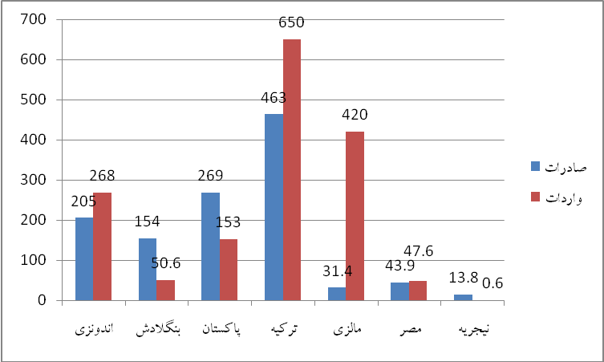
فصل دوم: تحلیل وضعیت بخش بازرگانی در ایران
2-3- تحليل وضعيت بازرگاني خارجی کشور
2-3-3- تحليل جايگاه و ميزان مشارکت ايران در اتحاديه هاي تجاري منطقه‌اي و فرا منطقه‌اي
مبادلات ايران با اعضاي گروه 8 در سال 2007

Slide 53
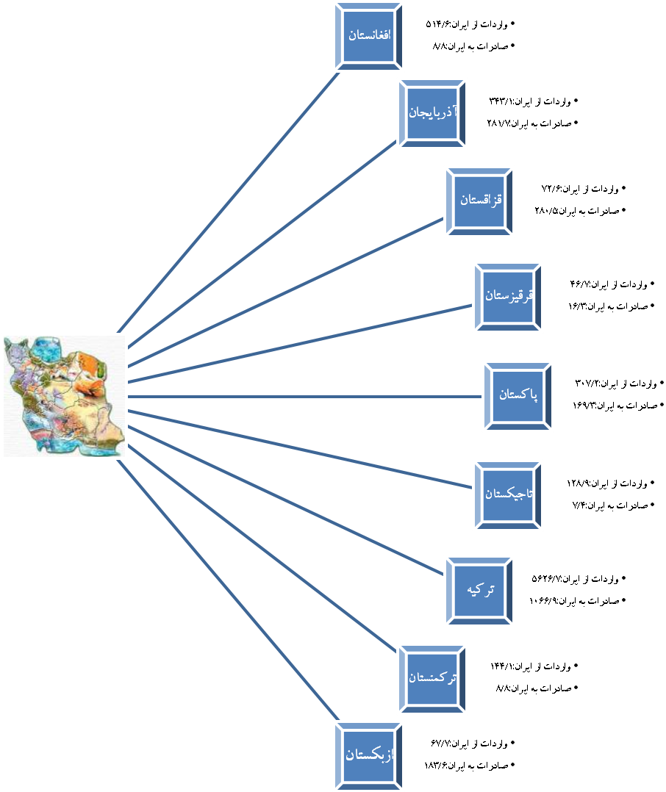
فصل دوم: تحلیل وضعیت بخش بازرگانی در ایران
2-3- تحليل وضعيت بازرگاني خارجی کشور
2-3-3- تحليل جايگاه و ميزان مشارکت ايران در اتحاديه هاي تجاري منطقه‌اي و فرا منطقه‌اي
جريان مبادلات بين ايران و اعضاي اکو در سال 2006

Slide 54
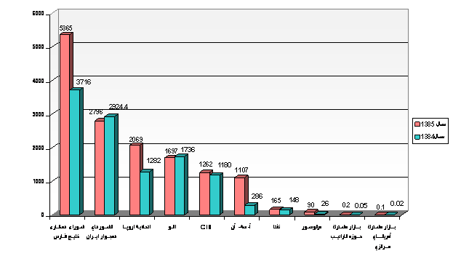
فصل دوم: تحلیل وضعیت بخش بازرگانی در ایران
2-3- تحليل وضعيت بازرگاني خارجی کشور
2-3-4-تحليل مهمترين بازارهاي هدف تجاري ايران
مقايسه ارزش صادرات کالا به تفکيک گروهبندي طي سالهاي (85-1384)

Slide 55
فصل دوم: تحلیل وضعیت بخش بازرگانی در ایران
2-3- تحليل وضعيت بازرگاني خارجی کشور
2-3-5-تحليل جايگاه عمده‌ترين شرکاي تجاري کشور در گذشته
عمده‌ترين کشورهاي واردکننده از ايران 2006

Slide 56
فصل دوم: تحلیل وضعیت بخش بازرگانی در ایران
2-3- تحليل وضعيت بازرگاني خارجی کشور
2-3-5-تحليل جايگاه عمده‌ترين شرکاي تجاري کشور در گذشته
عمده‌ترين کشورهاي صادرکننده به ايران 2006

Slide 57
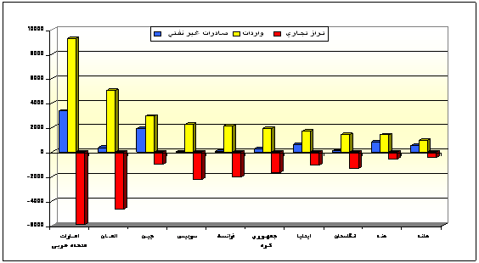
فصل دوم: تحلیل وضعیت بخش بازرگانی در ایران
2-3- تحليل وضعيت بازرگاني خارجی کشور
2-3-5-تحليل جايگاه عمده‌ترين شرکاي تجاري کشور در گذشته
تراز تجاري غير نفتي ج.ا.ايران با ده شريك عمده تجاري كشور به ترتيب ارزش واردات در سال 1385

Slide 58
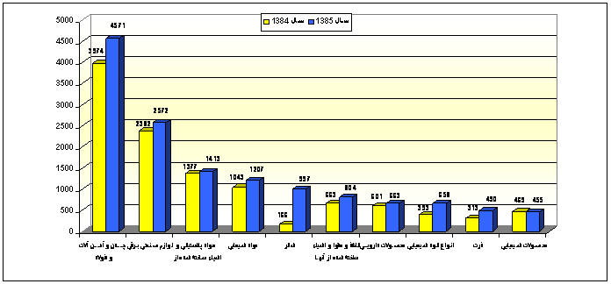
فصل دوم: تحلیل وضعیت بخش بازرگانی در ایران
2-3- تحليل وضعيت بازرگاني خارجی کشور
2-3-5-تحليل جايگاه عمده‌ترين شرکاي تجاري کشور در گذشته
ده قلم عمده وارداتي در سال 1385 و مقايسه آن با مدت زمان مشابه در سال قبل از لحاظ ارزش (ارزش: ميليون دلار)

Slide 59
نتایج
ميزان صادرات در سطح جهاني در طي سالهاي اخير به دليل اتخاذ سياست استراتژي توسعه صادرات و رويکرد آنها به اقتصاد باز رشد يافته است.
همچنين ترکيب صادرات کالايي در سطح جهاني نيز از صدور محصولات پايه و سنتي و متکي بر منابع طبيعي به سمت صدور محصولات صنعتي، پردازش شده و با فناوري بالا تغيير جهت داده است.
در سطح نواحي مختلف جغرافيايي، قاره آسيا و کشورهاي مشترک‌المنافع از رشد بالاتري نسبت به ساير مناطق برخوردار بوده‌اند. و در سطح قاره آسيا نيز شش کشور آسياي جنوب شرقي، در تجارت کالايي (هم در صادرات وهم در واردات) از رشد بالاتري نسبت به متوسط جهاني برخوردار بوده‌اند.

Slide 60
نتایج
در رابطه با ميزان ارتباط بين نواحي مختلف جهان، قاره اروپا (43/4 درصد) و آسيا (24/1 درصد) بالاترين جريان حجم تجارت کالايي در سطح جهان را به خود اختصاص داده‌اند.
قاره آفريقا و کشورهاي مشترک‌المنافع از پايين‌ترين سطح تجارت کالايي در سطح جهان برخوردار هستند.
عمده حجم تجارت کالايي قاره اروپا (73/6درصد) در داخل خود اين قاره قرار دارد. به عبارت ديگر عمده مبادلات تجاري کشورهاي اروپايي با يکديگر بوده و پس از آن عمده مبادلات کشورهاي اروپايي با کشورهاي آمريکاي شمالي (8/7درصد) و کشورهاي آسيايي (7/4درصد) مي‌باشد.
عمده مبادلات کشورهاي آسيايي نیز در سطح همين قاره مي‌باشد و پس از آن کشورهاي آسيايي بيشترين حجم مبادله را با کشورهاي آمريکاي شمالي دارا مي‌باشند.

Slide 61
نتایج
پس از دو قاره اروپا و آسيا، آمريکاي شمالي بالاترين حجم مبادله تجاري را نسبت به ساير مناطق منتخب جغرافيايي دارا مي‌باشد.
عمده حجم مبادلات تجاري کشورهاي اين حوزه در درون خود اين قاره صورت مي‌پذيرد. همچنين ارتباط تجاري با کشورهاي آسيايي در درجه بعدي اهميت در حجم مبادلات تجاري کشورهاي اين منطقه قرار دارد.
پايين‌ترين حجم مبادلات تجارت کالايي در سطح قاره آفريقا (1/3 درصد) صورت مي‌پذيرد. عمده حجم مبادلات تجاري اين منطقه با کشورهاي آفريقايي مي‌باشد و کشورهاي آمريکاي شمالي و آسيايي در درجه بعدي ارتباط قرار دارند.

Slide 62
نتایج
بخش عمده مبادلات کشورهاي آسيايي در داخل منطقه صورت گرفته است به عبارت ديگر بيش از 57/7 درصد از صادرات به کشورهاي اين منطقه توسط خود کشورهاي منطقه و در درون منطقه بوده است.
پس از مبادلات درون منطقه‌اي، کشورهاي اروپايي مهمترين صادرکنندگان کالا به کشورهاي آسيايي محسوب شده و کشورهاي مذکور 12/9درصد از حجم صادرات به قاره‌ آسيا را به خود اختصاص داده‌اند.
عمده صادرات کشورهاي خاورميانه به اروپا (33/8درصد) مي‌باشد. عمده صادرات صورت گرفته به کشورهاي آفريقايي توسط دو منطقه اروپا و آسيا مي‌باشد. بدين ترتيب که مناطق مذکور به ترتيب 42/6درصد و 24/7 درصد از حجم صادرات به منطقه آفريقا را به خود اختصاص داده‌اند.

Slide 63
نتایج
عمده حجم مبادلات کشورهاي مشترک‌المنافع با اروپا صورت مي‌گيرد. به طوري که بيش از 48/7 درصد از صادرات به اين منطقه توسط منطقه اروپا مي‌باشد. البته حجم تجارت درون منطقه‌اي اين ناحيه نيز از اهميت قابل توجهي برخوردار است و 27/7 درصد از صادرات به اين منطقه توسط خود کشورهاي مشترک‌المنافع صورت مي‌گيرد.
براي قاره اروپا نيز عمده صادرات به کشورهاي اين منطقه در درون منطقه و با کشورهاي اروپايي (71/3 درصد) صورت مي‌‌گيرد و مناطق ديگر سهم چندان بالايي در صادرات با اين منطقه ندارند.
البته با توجه به رشد حجم صادرات کشورهاي آسيايي در سالهاي اخير ميزان مبادلات تجاري اين منطقه با منطقه اروپا افزايش يافته است به طوري که در سال 2006 در حدود 11/8 درصد از صادرات به اروپا را به خود اختصاص داده است.

Slide 64
نتایج
اگرچه سهم منطقه آسيا از سهم صادرات جهاني در طي سالهاي اخیر افزايش يافته است، روند واردات جهاني نيز در طي سالهاي فوق همچون صادرات کالايي جهان سير صعودي داشته است.
در مورد واردات جهاني همچون گذشته، عمده واردات جهان توسط منطقه اروپا (43/1 درصد) صورت مي‌گيرد. و کشورهاي آسيايي پس از منطقه اروپا بالاترين سهم واردات جهاني کالا (25 درصد) را دارا مي‌باشند.
سهم برخي از مناطق نظير آمريکاي شمالي، جنوبي و مرکزي و آفريقا در واردات جهاني نيز همچون صادرات کاهش يافته است. اين بدان معني است که به طور کلي سهم مبادلات تجاري مناطق مذکور در سطح جهاني کاهش يافته است.
سهم مبادلات تجاري منطقه آسيا و اروپا افزايش چشمگيري داشته است. به طوري که سهم منطقه آسيا از واردات کالايي جهان با بيش از 79/8 درصد افزايش از 13/9 درصد (1948) به 25 درصد (2006) افزايش يافته است.

Slide 65
نتایج
بيشترين ميزان حجم صادرات کالايي جهان (71/9) مربوط به کالاهاي ساخته شده مي‌باشد (و در بين کالاهاي ساخته شده نيز محصولات شيميايي بيشترين حجم صادرات را به خود اختصاص داده است، و توليدات کشاورزي با 8/2 درصد، کمترين سهم را در صادرات کالايي جهان دارا مي‌باشد.
به جز مناطق اروپا، آسيا و آمريکاي شمالي، در ساير مناطق، صدور محصولات مواد معدني و سوخت در درجه اول اهميت قرار دارد. به عبارت ديگر تکيه اصلي صادرات در اين مناطق بر صدور مواد اوليه، طبيعي و خدادادي مي‌باشد.

Slide 66
نتایج
در منطقه اروپا، عمده محصولات صادراتي اين منطقه مربوط به صدور محصولات ساخته شده مي‌باشد. در اين بين صدور محصولات شيميايي و خودرو در درجه اول اهميت قرار دارد.
اين منطقه همچنين بالاترين سهم صدور محصولات کشاورزي (44/3 درصد) را به خود اختصاص داده است و مناطق آمريکاي شمالي (20/9 درصد) و آسيا (18/3درصد) و در رده‌هاي بعدي صدور محصولات کشاورزي قرار دارند.
عمده‌ترين صادرات منطقه اروپا به خود کشورهاي اروپايي بوده است. پس از تجارت درون منطقه‌اي، آسيا عمده‌ترين واردکننده محصولات کشاورزي منطقه اروپا مي‌باشد. به طور کلي در کليه مناطق عنوان شده، پس از تجارت درون منطقه‌اي در اين مناطق، منطقه آسيا عمده‌ترين واردکننده محصولات کشاورزي از اين مناطق مي‌باشد.

Slide 67
نتایج
در زمينه صدور محصولات گروه سوخت و مواد معدني، منطقه اروپا (23/5 درصد)، خاورميانه (21/1 درصد) و منطقه آسيا (14/7 درصد) در رده‌‌هاي اول تا سوم قرار دارند. عمده صادرات منطقه اروپا (79/8 درصد) به خود کشورهاي اروپايي مي‌باشد و کشورهاي منطقه آمريکاي شمالي و آسيا در رده‌هاي بعدي قرار دارند. مناطق مذکور به ترتيب 11 درصد و 3/5 درصد از صادرات سوخت و مواد معدني منطقه اروپا را به خود اختصاص داده‌اند.
در خصوص منطقه خاورميانه، عمده‌ترين واردکنندگان محصولات سوخت و مواد معدني اين ناحيه، مناطق آسيا (62/3 درصد)، اروپا (14/4 درصد) و آمريکاي شمالي (11/5 درصد) مي‌باشد.

Slide 68
نتایج
کشورهاي مناطق آسيا (79/8 درصد)، اروپا (6/6 درصد) و آمريکاي شمالي (6/9 درصد) عمده‌ترين خريداران محصولات سوخت و موادمعدني منطقه آسيا مي‌باشند. به عبارت ديگر در منطقه آسيا، در خصوص گروه محصولات سوخت و مواد معدني تجارت به صورت درون منطقه‌اي صورت مي‌پذيرد.
عمده واردات سوخت اتحاديه اروپا از منطقه اروپا (42/1 درصد)، کشورهاي مشترک المنافع (22/6 درصد) و منطقه آفريقا (13/1 درصد) مي‌باشد. کشور ايران هفتمين عرضه کننده سوخت (2/5 درصد) به اين اتحاديه مي‌باشد.
در مورد ايالات متحده آمريکا، عمده واردات سوخت اين کشور از مناطق آمريکاي شمالي (31/4 درصد)، آفريقا (20/3 درصد) و آمريکاي جنوبي و مرکزي (18/6 درصد) مي‌باشد. عمده‌ترين صادرکنندگان سوخت به اين کشور کشورهاي کانادا، ونزوئلا، مکزيک و عربستان سعودي مي‌باشند.

Slide 69
نتایج
عمده واردات کشور ژاپن از مناطق خاورميانه (64/3 درصد) و آسيا (30/1 درصد) مي‌باشد. عمده‌ترين عرضه‌کنندگان سوخت به اين کشور، به ترتيب کشورهاي عربستان سعودي (15 درصد)، قطر (15 درصد) و امارات متحده عربي (11درصد) مي‌باشند. کشور ايران، 7/7 درصد از واردات سوخت اين کشور را به خود اختصاص داده‌ است.
عمده واردات سوخت کشور چين از مناطق خاورميانه (38/4 درصد)، آفريقا (23/7 درصد) و آسيا (19/8 درصد) مي‌باشد. عمده‌ترين صادرکنندگان سوخت به اين کشور به ترتيب کشورهاي عربستان سعودي (13/3 درصد)، آنگولا (12/3 درصد)، فدراسيون روسيه (10/6 درصد) و ايران (10/1 درصد) مي‌باشند.

Slide 70
نتایج
بررسي پيمان‌هاي همكاري اقتصادي نشان مي‌د هد اين قبيل همكاري‌ها در بين كشورهاي توسعه يافته با موفقيت، در بين كشورهاي در حال توسعه با موفقيت نسبي و در بين كشورهاي كمتر توسعه يافته غالباً با عدم موفقيت مواجه بوده است. و اگر چه تمام كشورهاي عضو گروه هشت جزء كشورهاي در حال توسعه مي‌باشند ولي سطوح توسعه يافتگي آنها متفاوت مي‌باشد.
ايران به عنوان يک کشور آسيائي که در مرز کشورهاي آسياي عربي و آسياي مرکزي و شرقي قرار دارد، تنها در پيمان منطقه اي اکو و همکاريهاي فرا منطقه اي گروه هشت کشور اسلامي در حال توسعه D8 عضويت دارد. عضويت ايران در پيمان هاي منطقه اي براي دستيابي به اهداف توسعه اقتصادي و تجاري و آمادگي براي ورود به عرصه هاي جهاني رقابت تجاري، ضروري است.

Slide 71
نتایج
در بين کشورهاي عضو گروه هشت بيشترين رقم GDP کل مربوط به کشور ترکيه مي باشد و بعد از آن به ترتيب اندونزي، ايران، مالزي، نيجريه، پاکستان، مصر و بنگلادش قرار دارند
مقايسه GDP سرانه اين کشورها در سال2006 نشان مي دهد که کشور ترکيه بالاترين رتبه را در بين کشورهاي گروه D8 داراست و کشور مالزي از اين نظر مقام دوم را دارد. ايران، اندونزي، مصر، نيجريه، پاکستان و بنگلادش در رتبه هاي بعدي قرار دارند.
مقايسه GDP اين گروه کشورها در سال 2005 نشان مي دهد که کشور ترکيه بالا ترين رتبه را در بين کشورها داراست و ايران از اين منظر در مقام دوم قرار دارد. پاکستان، قزاقستان، ترکمنستان، ازبکستان، آذربايجان، افغانستان، قرقيزستان و تاجيکستان به ترتيب در رتبه هاي بعدي قرار دارند. نرخ رشد GDP نيز در سال 2005 نسبت به سال قبل از آن به ترتيب ازبکستان، افغانستان، ترکمنستان، قزاقستان، پاکستان، ترکيه، ازبکستان، تاجيکستان، ايران و قرقيزستان قرار دارند.

Slide 72
نتایج
واردات ايران از کشورهاي عضو اکو در سالهاي اخير روند افزايشي داشته است. طي دوره فوق ارزش واردات ايران از اکو از 837/9 ميليون دلار در سال 2002 به 2301/1 ميليون دلار در سال 2006 رسيده است که رشد قابل توجهي را نشان مي دهد.
در سال 2002 سهم ايران از کل واردات اکو 3/8 درصد بوده که با رشد قابل توجهي اين سهم به 13 درصد در پايان 2006 رسيده است.
در سال 2002 بيشترين ميزان واردات ايران از اعضاي اکو به ترتيب از کشورهاي ترکيه، قزاقستان و پاکستان (به ميزان 368/8، 262/1 و 88 ميليون دلار) بوده که در سال 2006 به ترتيب ترکيه، ترکمنستان و آذربايجان(به ميزان 1066/9، 286/6، 281/7 ميليون دلار) تغيير يافته است.
صادرات ايران به کشورهاي عضو اکو در سالهاي اخير نيز روند قابل توجهي داشته است. طي دوره فوق ارزش صادرات ايران به اعضاي اکو از 937/2 ميليون دلار در سال 2002 به 7251/6 ميليون دلار در سال 2006 رسيده است .

Slide 73
نتایج
در سال 2002 سهم ايران از کل صادرات به اکو 3/3 درصد بوده که با رشد قابل توجهي اين سهم به 34/6 درصد در پايان 2006 رسيده است.
در سال 2002 بيشترين ميزان صادرات ايران به اعضاي اکو به ترتيب به کشورهاي آذربايجان، افغانستان و پاکستان (به ميزان 250/1، 150/1، 141/9ميليون دلار) بوده که در سال 2006 به ترتيب به ترکيه، افغانستان و آذربايجان(به ميزان 5626/7، 514/6، 343/1 ميليون دلار) تغيير يافته است.
گرچه در سال 2002 ميزان صادرات ايران به کل اعضاي اکو تقريباً با ميزان واردات از کشورهاي فوق يکسان بوده اما به تدريج و بخصوص در سالهاي اخير صادرات ايران به کشورهاي فوق افزايش يافته به طوري که در سال 2006 ميزان صادرات بيشتر از 3 برابر ميزان واردات از کل اعضاي فوق شده است.

Slide 74
نتایج
در سال 1385 بيشترين ارزش صادرات کشور به تفکيک گروه‌بندي به کشورهاي عضو شوراي همکاري خليج فارس و به ارزش 5/4 ميليارد دلار صورت پذيرفته است كه نسبت به سال 1384 درحدود 44 درصد رشد داشته است. کشورهاي همجوار ايران و اتحاديه اروپا با 2/8و2/1ميليارد دلار رتبه‌هاي دوم و سوم را از لحاظ ارزش صادرات به خود اختصاص داده‌اند.
کشورهاي شوراي همکاري خليج‌فارس، کشورهاي همجوار ايران سهم عمده‌‌اي از واردات از ايران را به خود اختصاص داده‌اند و در ضمن سهم مناطق ديگر نظير بازار کشورهاي آمريکاي شمالي، مرکزي و جنوبي در واردات از ايران بسيار ناچيز مي‌باشد.
از بين کشورهاي عضو شوراي همکاري خليج فارس، امارات با 62 درصد از سهم کل صادرات از لحاظ ارزشي به اين اتحاديه وهمچنين 20/5درصد ازكل صادرات كشور، بزرگترين بازار ايران در سال 1385 بوده و کشورهاي عراق (22درصد)، عربستان سعودي(6/4 درصد) به ترتيب، رتبه‌هاي بعدي را از لحاظ ارزش صادرات در بين کشورهاي عضو اين شورا به خود اختصاص داده‌اند.

Slide 75
نتایج
اقلام عمده صادراتي به مقصد امارات شامل: ساير گازهاي طبيعي مايع شده، پسته تازه ياخشك كرده، ساير گازهاي نفتي مايع شده وساير مخلوط هيدروكربورهاي بوداراست.
اقلام عمده صادراتي به مقصد عراق شامل: بيسكويت‌ها، آب، پودر يا مايع شوينده، سيب تازه، پسته تازه يا خشك كرده است.
از لحاظ پراکندگي جغرافيايي صارات غيرنفتي کشور، در سال 1385 بيشترين ارزش صادرات کشور به قاره آسيا به ارزش 13.3ميليارد دلار وسهم ارزشي 82 درصد صورت پذيرفته است.
قاره‌هاي اروپا و آفريقا هر يك به ترتيب با سهم ارزشي 14 درصد و2 درصد رتبه‌هاي دوم و سوم را از لحاظ ارزش صادرات به خود اختصاص داده‌اند. افزايش سهم صادرات ايران به قاره‌هاي اروپا و آفريقا در سال 1385 نسبت به سال 84 بيانگر اين است كه صادركنندگان علاوه بر بازارهاي سنتي اهتمام ويژه‌اي جهت توسعه بازارهاي خود داشته‌اند.

Slide 76
نتایج
بررسي بازارهاي صادراتي کشور طي سالهاي 1383 و 1384 نشان دهنده، تغيير جهت هاي اساسي در بازارهاي هدف مي‌باشد.
آلمان و ايتاليا که در سال1383، رتبه‌هاي پنجم و ششم را در بين بازارهاي هدف صادراتي ايران داشته‌اند در سال1384، آلمان به رتبه هشتم و ايتاليا به جايگاه دوازدهم تنزل يافته‌اند. گر چه صادرات به آلمان از 326 ميليون دلار در سال 1383 به 365 ميليون دلار در سال 1384 افزايش يافته است، ولي صادرات به ايتاليا از 308/9 ميليون دلار در سال 1383 به 236 ميليون دلار در سال 1384 رسيده است.
در سال1384، ارزش صادرات به چين 108 درصد، ترکيه 62 درصد و هندوستان 67 درصد رشد نموده است. با توجه به پيش‌بيني رشد اقتصادي آتي براي اين کشورها و به تبع افزايش ظرفيت تجاري آنها، اين امر به عنوان يک نقطه قوت در بازارهاي صادراتي ايران تلقي مي‌شود و ضروري است نيازهاي وارداتي اين کشورها در آينده، در استراتژي توليدي و صادراتي کشور مدنظر قرار گيرد.

Slide 77
نتایج
در مبحث صادرات رفته رفته بازارهاي تازه‌اي نظير بازار افغانستان و عراق جايگاه خود را در ترکيب شرکاي کشور پيدا خواهند نمود. در همين رابطه همان طور که مشاهده مي‌شود کشورهاي چين، ژاپن، ايتاليا، امارات متحده عربي، آلمان و هلند جزو بزرگترين واردکنندگان کالا و خدمات از کشور بوده‌اند.
در زمينه واردات کالاها و خدمات نيز تغيير جهت در زمينه شرکاي تجاري مشاهده مي‌شود به طوري که سهم کشورهايي نظير ژاپن و چين در صادرات به ايران افزايش چشمگيري داشته است.
در سال 1383 کشور ايران از 111 کشور جهان واردات داشته و از نظر تنوع اقلام وارداتي بر اساس تعرفه HS (سيستم هماهنگ شده توصيف و کد گذاري کالا) در حدود 5200 کالا به کشور وارد شده است.

Slide 78
نتایج
در سال 1384 کشور ايران به 163 کشور جهان صادرات داشته و از نظر تنوع اقلام صادراتي براساس تعرفه HS (سيستم هماهنگ شده توصيف و کدگذاري کالا)در حدود 4000 نوع کالابه کشورها صادر کرده است.
در زمينه بازار صادراتي تغير جهت عمده‌اي به سمت بازارهاي تازه نظير بازار افغانستان، عراق، هند و پاکستان مشاهده مي‌شود.
در سال 1384 کشور ايران از 154 کشور جهان واردات داشته و از نظر تنوع اقلام وارداتي بر اساس تعرفه HS در حدود 5700 کالا به کشور وارد شده است.
کشورهاي امارت متحده عربي، آلمان، فرانسه و ايتاليا عمده‌ترين صادرکنندگان به کشور ايران مي‌باشند. در زمينه عمده‌‌ترين شرکاي تجاري کشور، افزايش سهم چين در صادرات به ايران محسوس به نظر مي‌رسد.

Slide 79
نتایج
در سال 1385 کشور ايران به 164 کشور جهان صادرات داشته و از نظر تنوع اقلام صادراتي بر اساس تعرفه HS (سيستم هماهنگ شده توصيف و کد گذاري کالا) در حدود 3811 نوع کالا از کشور صادر شده است.
در سال مذکور ارزش صادرات کالاهاي غير نفتي ايران به کشورها برابر با 4/16 ميليارد دلار بوده، که از اين ميان بيشترين ميزان صادرات کالاهاي غير نفتي ايران به مقصد امارات متحده عربي و به ارزش 2.5 ميليارد دلار بوده كه نسبت به سال 84 حدود 65 درصد رشد داشته است.
کشور چين دومين شريک بزرگ تجاري ايران از لحاظ ارزش صادرات پس از امارات در سال 1385 بوده است. سومين شريک تجاري ايران از لحاظ ارزش صادرات در سال 1385 کشور عراق است که صادرات ايران به اين کشور از رشد چشمگيري حدود 75 درصد برخوردار بوده است.

Slide 80
با تشکر
پایان
http://www.bidabad.com/
bijan@bidabad.com

